Slide 1

NIRMANA TRIMATRA
MATERIAL KOREK API
Rohiman, S.Pd, M.SN
Program Studi Desain Komunikasi Visual
Institut Informatika dan Bisnis Darmajaya

Slide 2
Nirmana Trimatra
Apa bedanya dengan Dwimatra ??
Seni rupa dwimatra/dua dimensi adalah seni rupa yg memiliki ukuran panjang dan lebar, sedangkan seni rupa trimatra/tiga dimensi adalah seni rupa yang memiliki ukuran panjang, lebar, dan tinggi.
Disini kita akan merancang Nirmana Trimatra dengan menggunakan bahan korek api yang akan membentuk suatu pola.

Slide 3
Apa tujuannya ???
Tujuan mempelajari nirmana trimatra adalah untuk melatih kepekaan estetis dan kemampuan kreatif. Terkadang untuk membuat nirmana trimatra, dimulai dari pembuatan objek dwimatra yang kemudian ditransformasikan ke dalam objek tiga dimensi.
Jadi nirmana dapat didefinisikan sebagai pengorganisasian atau penyusunan elemen-elemen visual seperti titik, garis, warna, ruang dan tekstur menjadi satu kesatuan yang harmonis. Atau nirmana dapat diartikan sebagai hasil karya seni/desain dalam bentuk dwimatra (2 dimensi) ataupun trimatra (3 dimensi) yang mengandung nilai keindahan.

Slide 4
Perancangan Nirmana Trimatra Korek Api
Buatlah rancangan prototype (sampel) desain/pola ukuran 25cm x 25cm menggunakan sterofoam. Sebaiknya gunakan sterofoam yang tebal.
Setelah desain FIX, siapkan papan triplek/ MDF ukuran 40x40cm. Berikan garis tepi pada atas, kanan dan kiri 5cm. Bagian tepi bawah 10 cm (space untuk bagian nama).
Tahap awal adalah memberi garis ukuran 0,5cm.
Kemudian lubangi titik menggunakan bor dengan mata bor menyesuaikan ukuran korek api, diberi jarak 0,5cm setiap lubang.

Slide 5
5. Setelah diberi garis seperti gambar di atas maka seriap sisi memeiliki 80 garis dan total lubang yang harus bi bor yaitu 80 x 80 = 6400 lubang. Pengeboran di lakukan pada persilangan garis dan sebaiknya menembus triplek/MDF agar proses penancapan korek lebih mudah.
6. Bersihkan serbuk dan amplas pada bagian permukaan yang kasar. Gunakan pena atau sejenisnya agar garis tidak mudah terhapus.
7. Pasang korek pada garis lurus, kemudian korek lainya mengikuti. Untuk pola lanjutan, gunakan bentuk susunan seperti anak tangga, piramida, ombak atau yang lainya.
8. Susun dan tancapkan korek api dengan memperhatikan prinsip dan unsur Nirmana sesuai kreativitas dan imajinasi kamu ! Semangat !

Slide 6
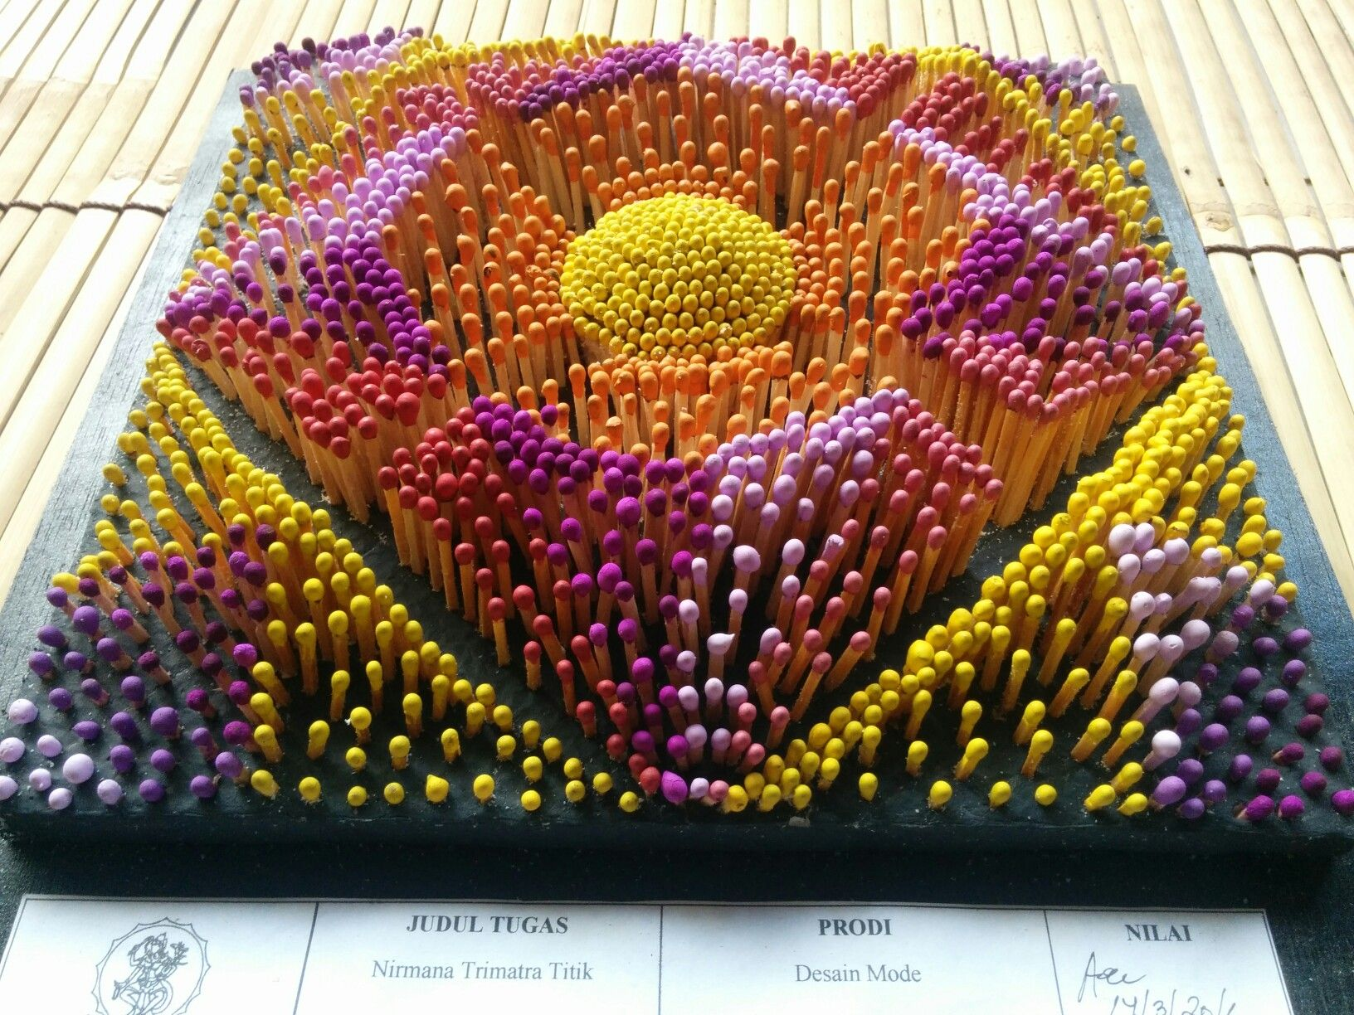
Aspek Penilaian :
Orisinalitas
Kerapian
Kecermatan
Ketepatan Waktu

Slide 7
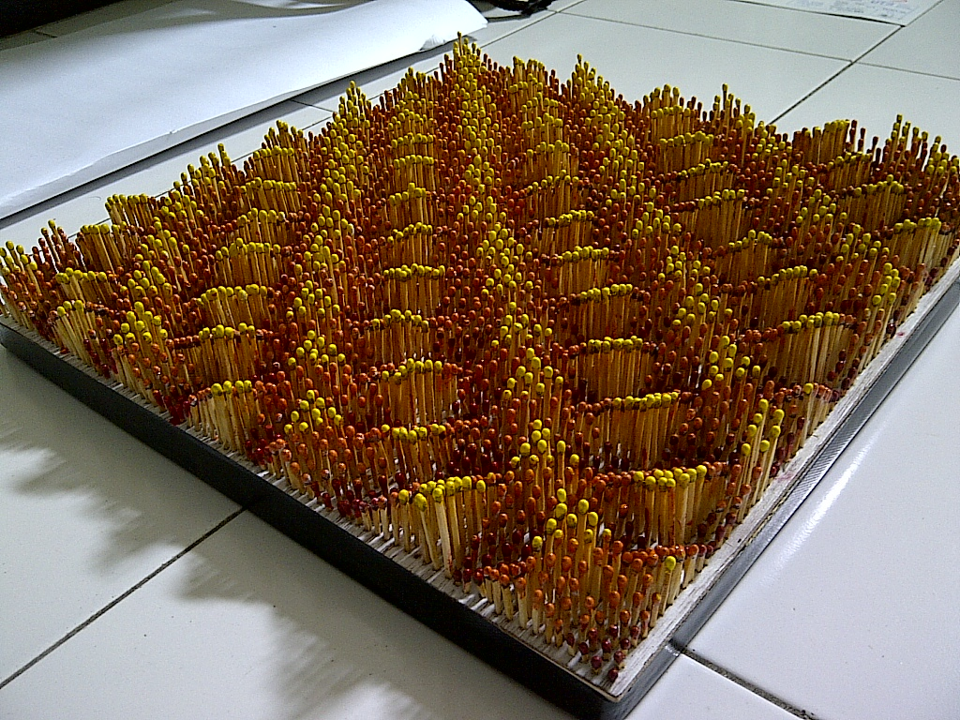

Slide 8
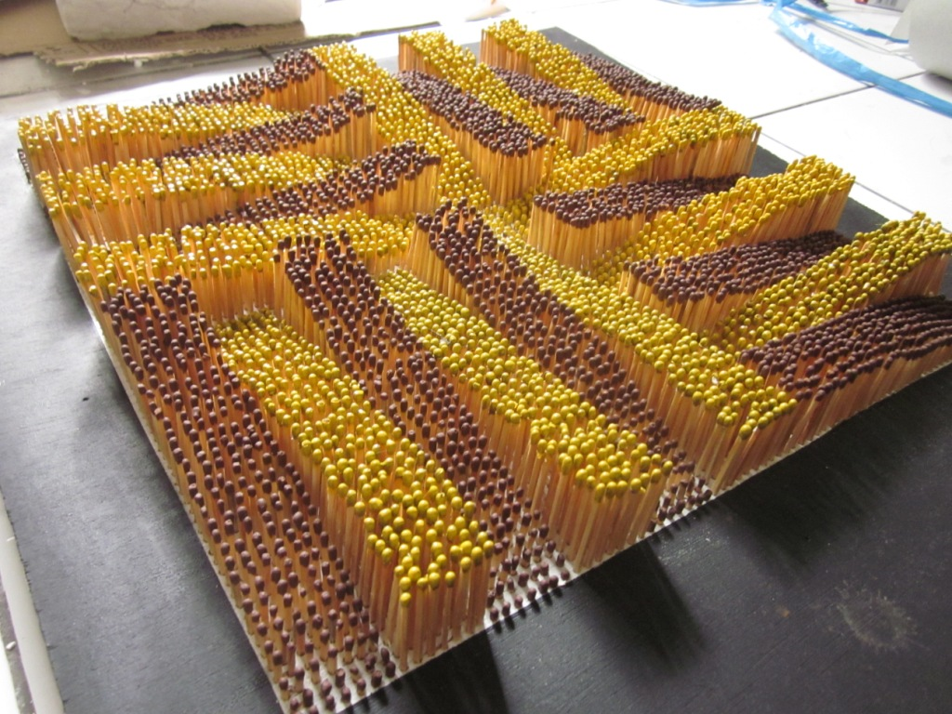

Slide 9
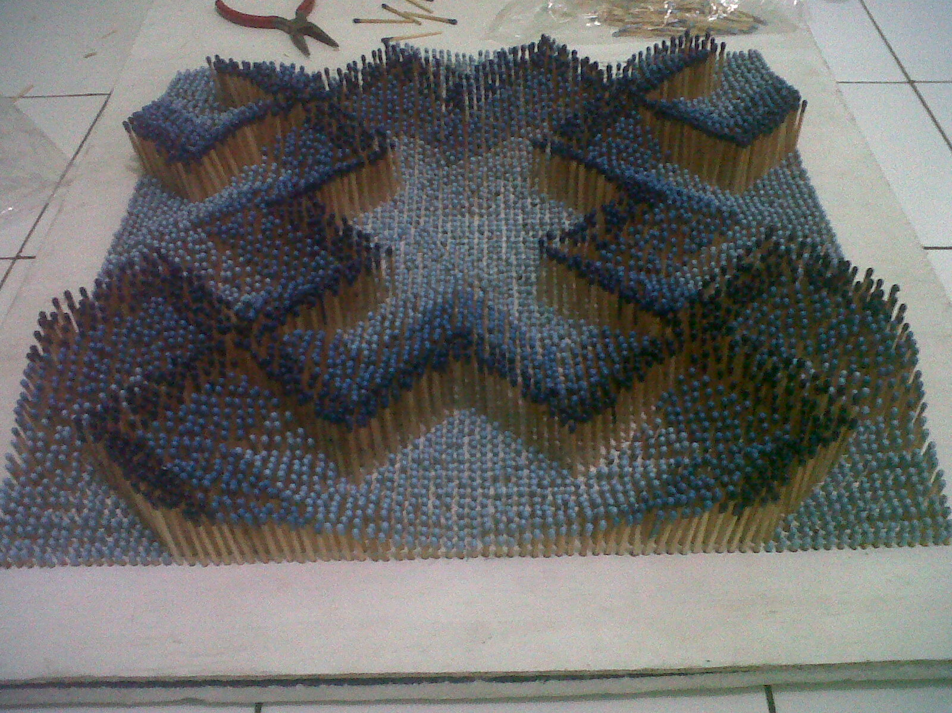

Slide 10
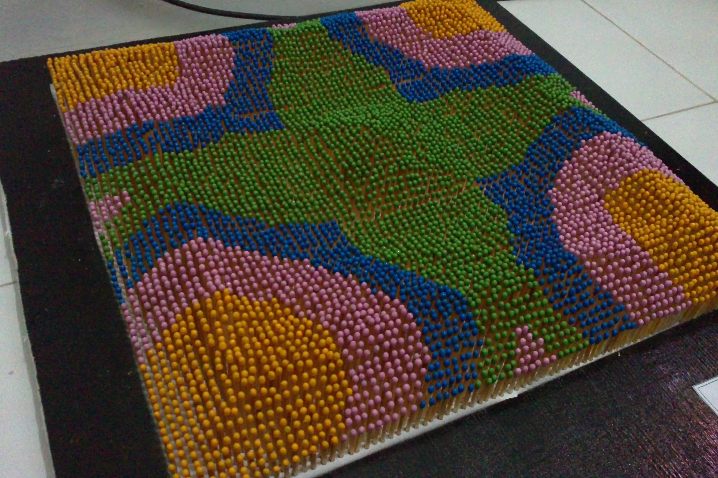

Slide 11
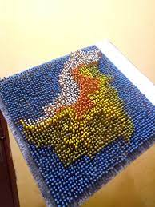

Slide 12
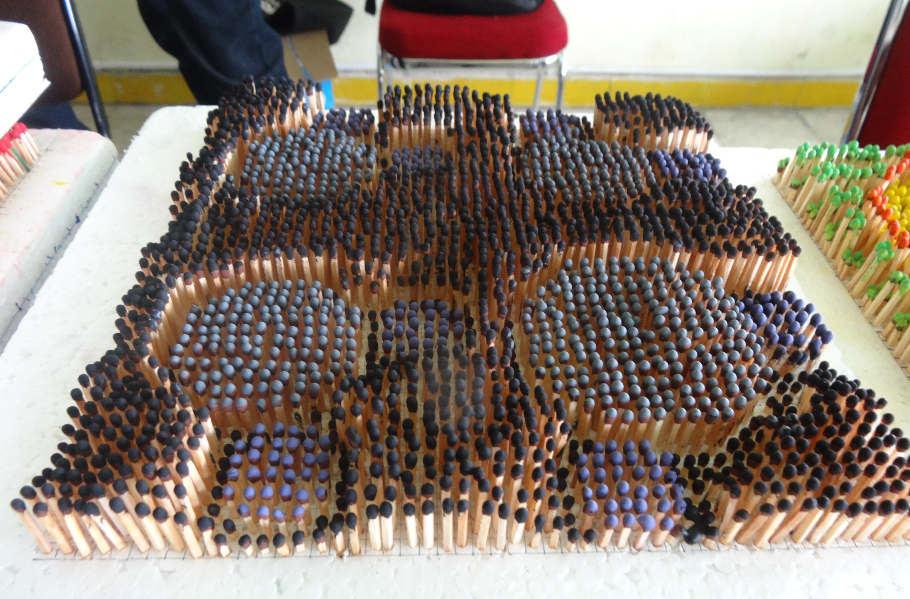

Slide 13
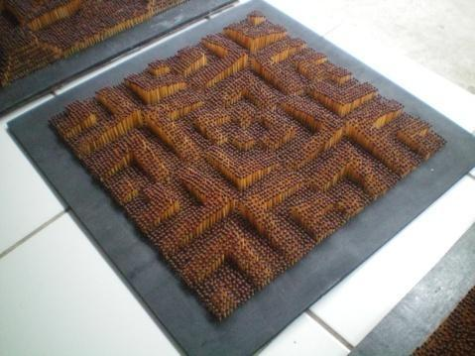

Slide 14
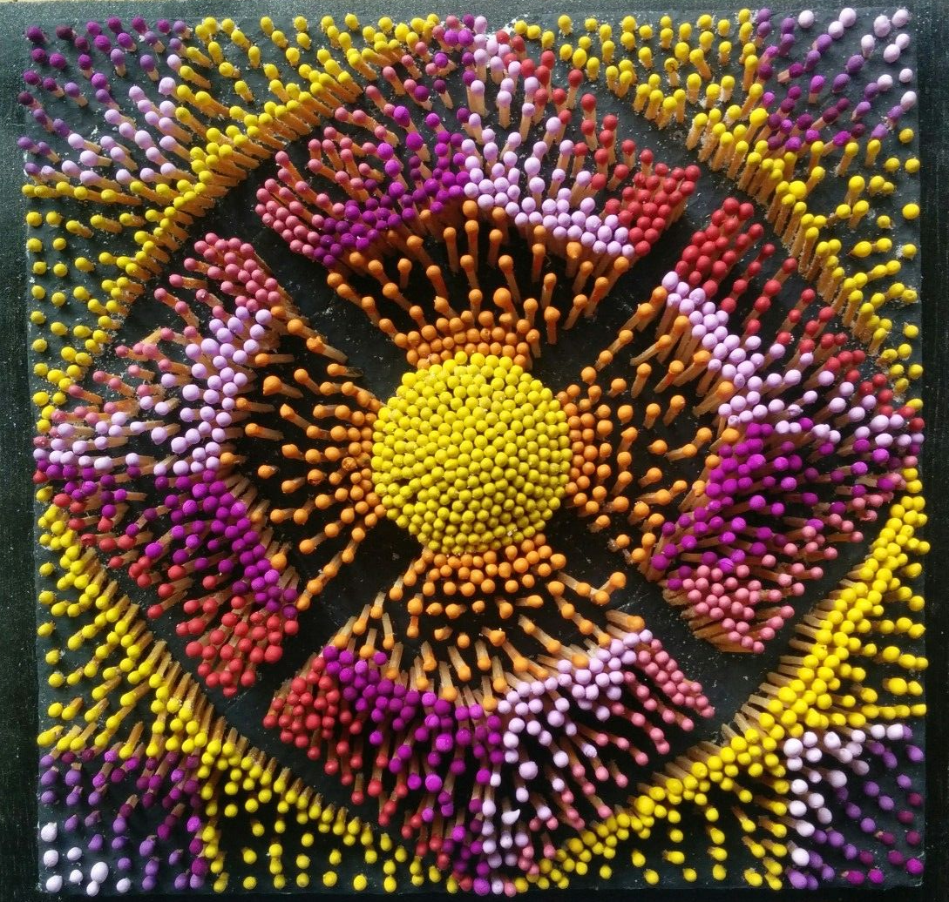

Slide 15
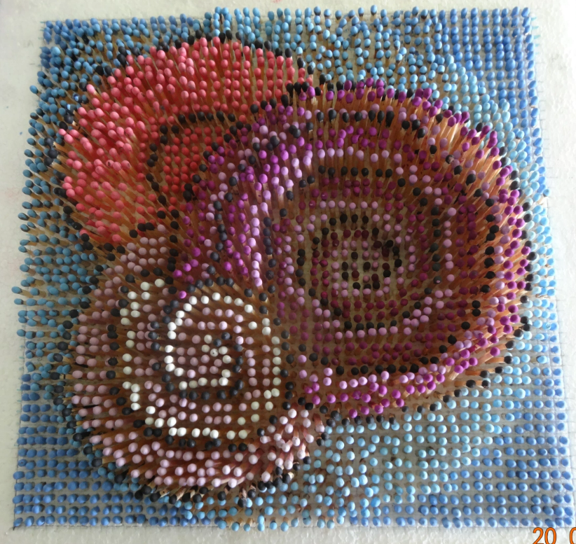
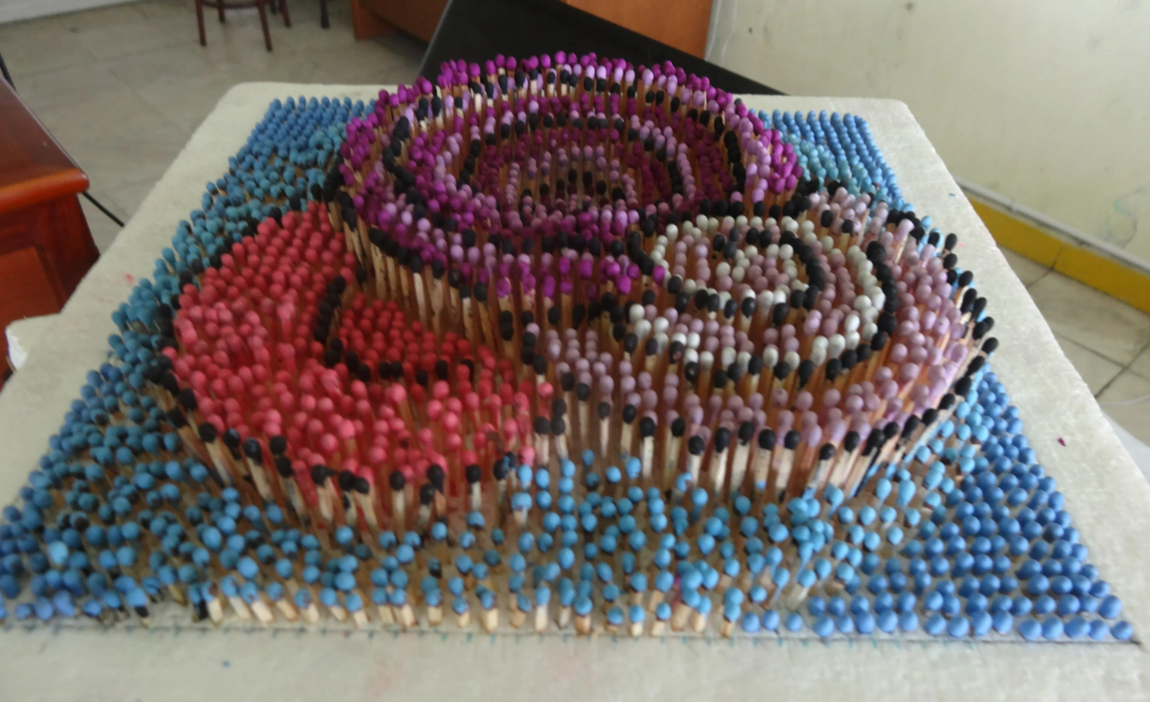

Slide 16
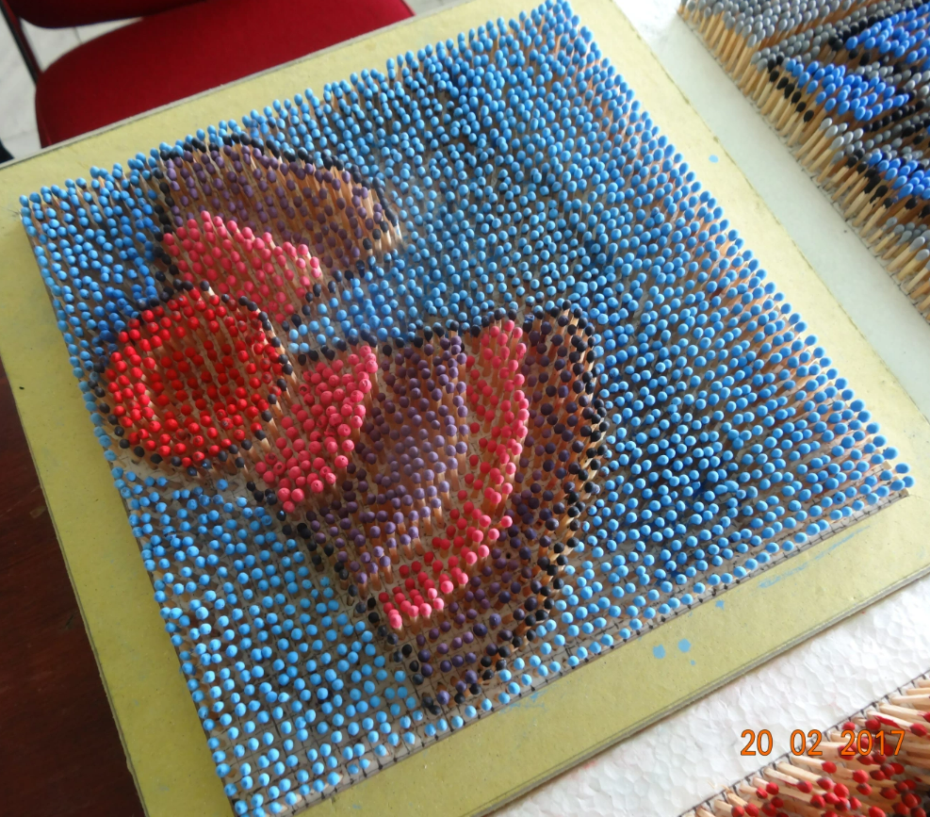
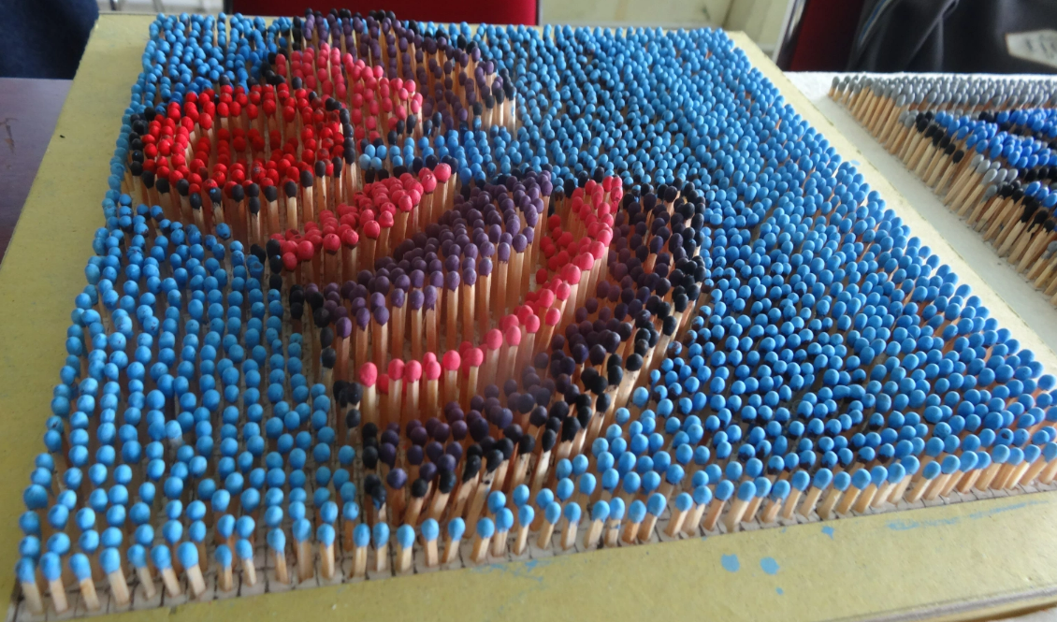

Slide 17
Terima Kasih

